Slide 1
Центры экономической мощи и бедности
Развитые и развивающиеся страны мира

Slide 2
Страны мира делятся
Экономическки
развитиые
Наименее
развитые страны
Новые индустри-
альные страны
Развивающиеся
суперстраны
Нефтедобывающие страны
Развивающиеся
страны

Slide 3
Мощь государства
ВВП
ВНП

Slide 4
ВНП-валовой национальный продукт.Инвестиции инностранных компаний,их доход,вывезенный за рубеж,заработная плата инностранных рабочих,не принимаемых при расчете ВВП(ВНП низкий в Сингапуре,Южной Корее,на Тайване и в Малайзии)

Slide 5
Валовой внутренний продукт(ВВП)на душу населения . ВВП-это суммарная стоимость всех потребительских товаров ,оказываемых услуг и совокупного капитала на территории данной страны.

Slide 6
Страны ,входящие в «Большую семерку»
США
Япония
ФРГ
Великобритания
Франция
Италия
Канада

Slide 7
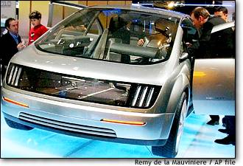
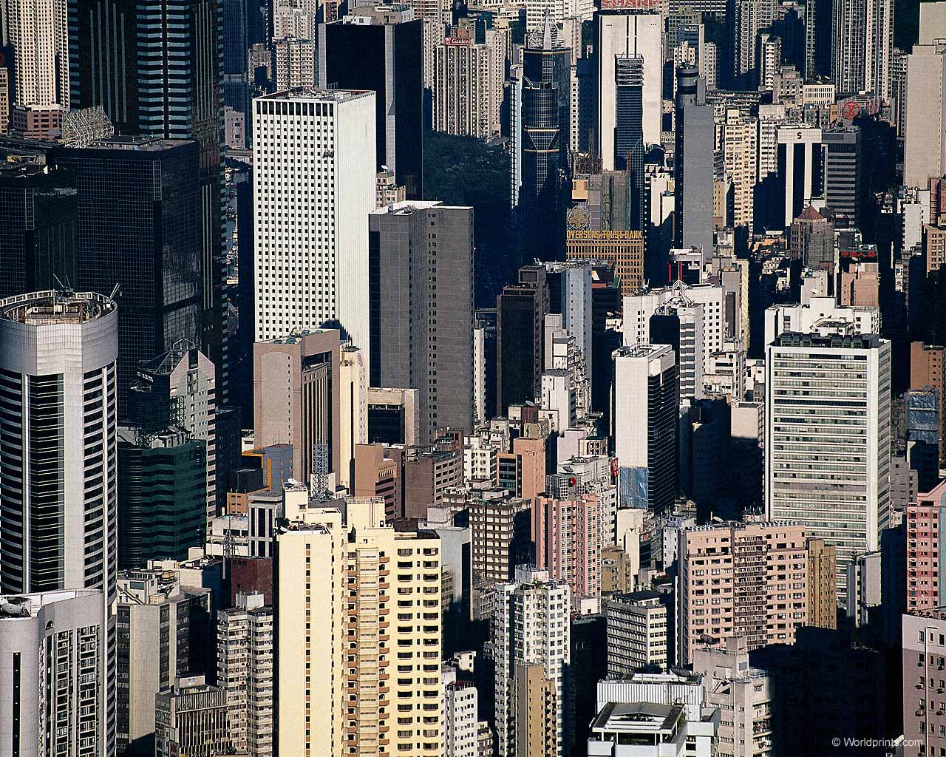
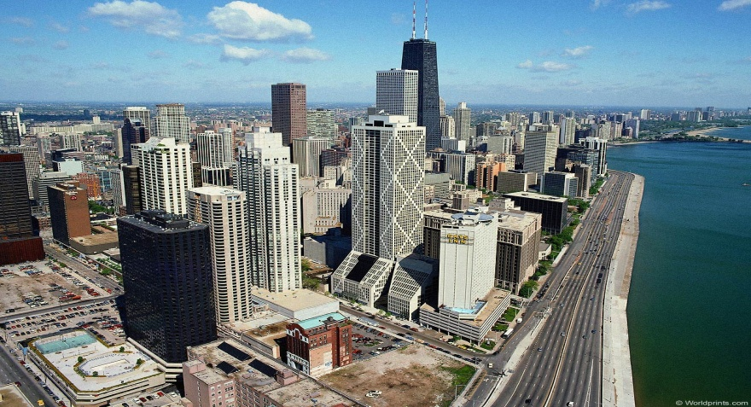
Экономически
развитые страны
Япония,Израиль, США,страны Европы
Занимают лидирующее положение среди стран
мира
Специализация промышленности
электроэнергетика,робототехника,металлургическая,наукоёмкое машиностроение,химическая

Slide 8
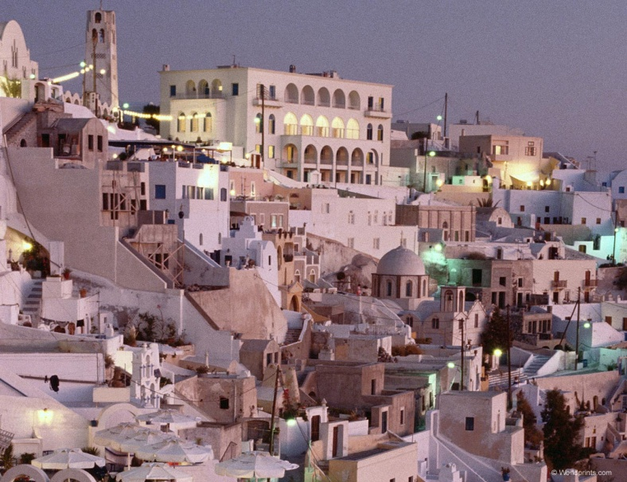
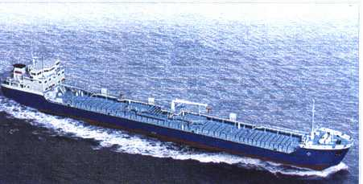
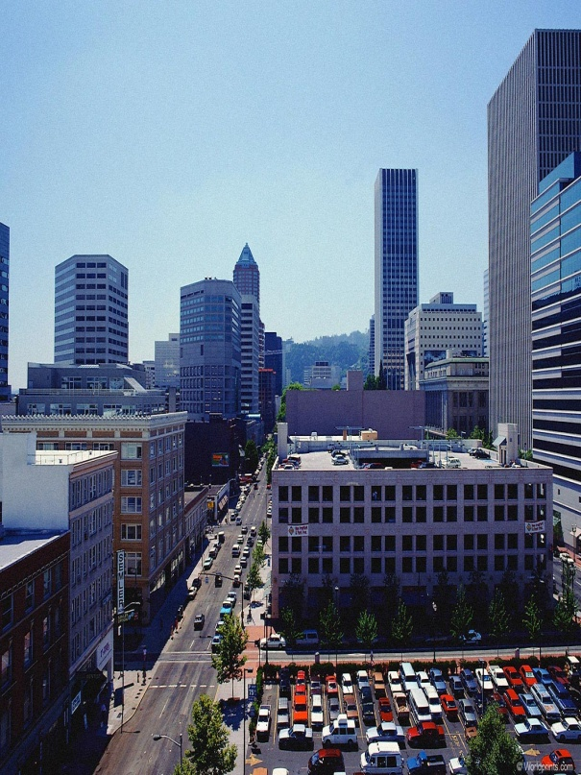

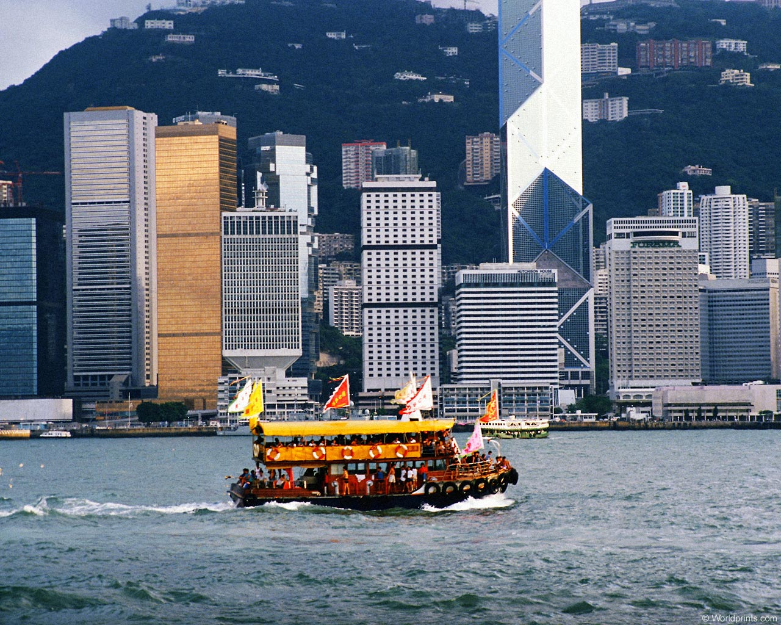
Нефтедобываю- щие страны
Иран,Ирак,Саудовская Аравия,Кувейт,ОАЭ
Получают огромные доходы от продажи нефти,поэтому выби-лись в лидеры
ефти,поэтому выби-
Специализация промыш
ленности:нефтедобываю
щая и нефтеперерабаты вающая.

Slide 9
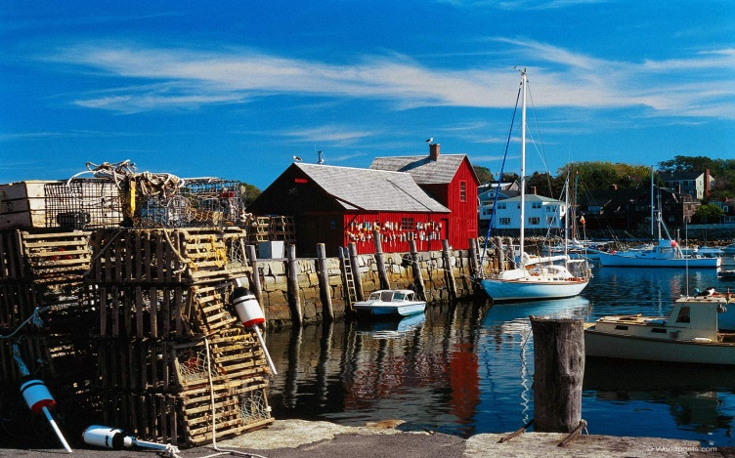

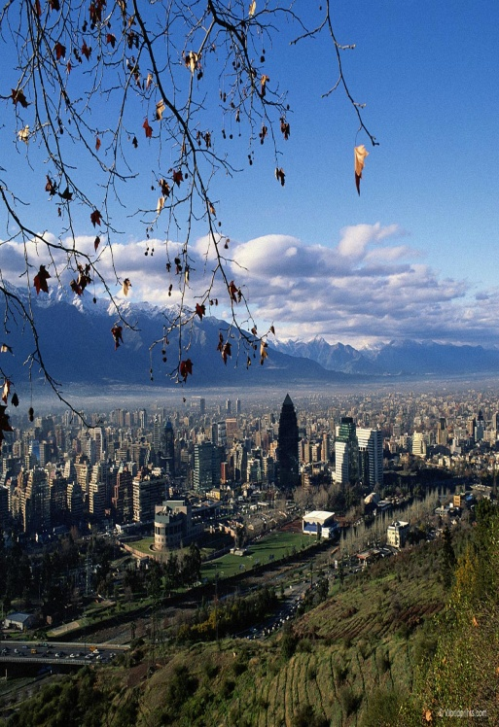
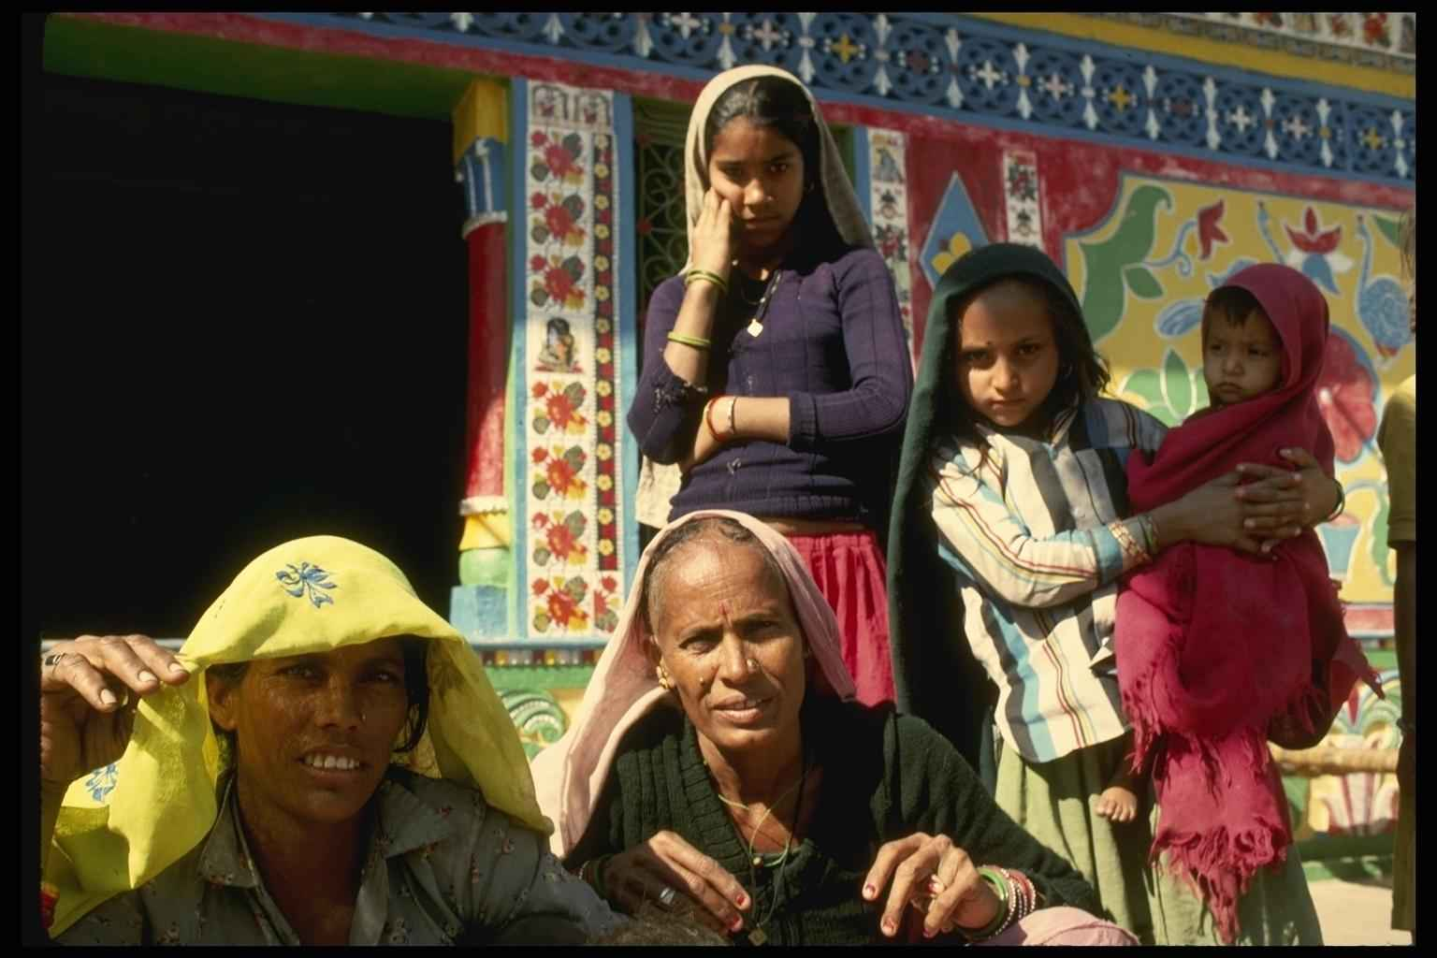
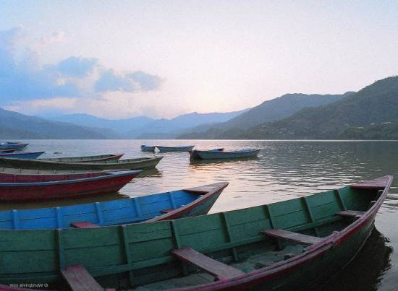
Развивающи-еся страны
Наименее раз-витые страны
Монголия,Вьетнам,
Бангладеш,Афга- нистан,Шри-Ланка,
Иордания.
Лаос,Камбоджа, Непал,Бутан,Йемен
В МГРТ выступают
в качестве постав-щиков минерально го сырья.
Современной про-мышленности практически нет.
Специализация промышленности : горнодобывающая или лёгкая и пищевая промышленности.

Slide 10
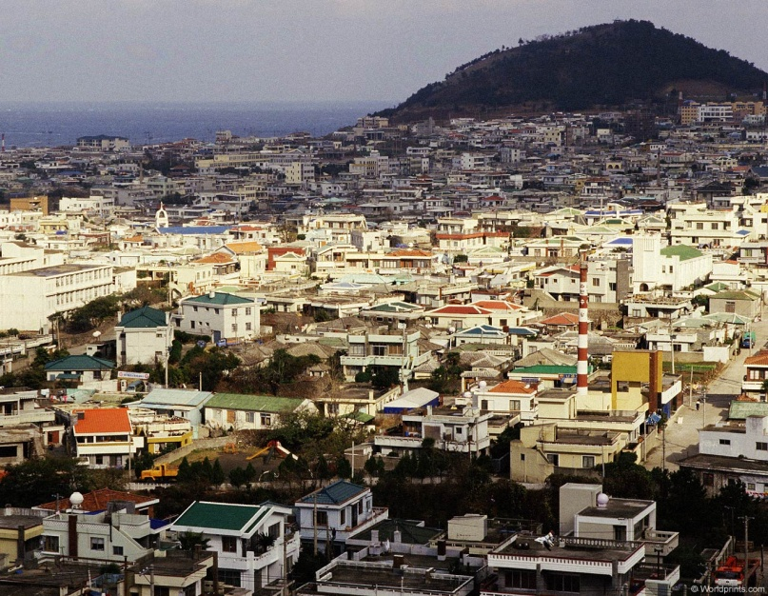



Развивающиеся суперстраны
Китай,Индия
Добились больших ус-пехов в экономическом и социальном развитии но по душевым показа-телям сильно отстают от экономически разви тых стран.
Специализация промыш-ленности: многоотрасле- вая структура промыш- ленности с преобладани- ем тяжёлой.

Slide 11
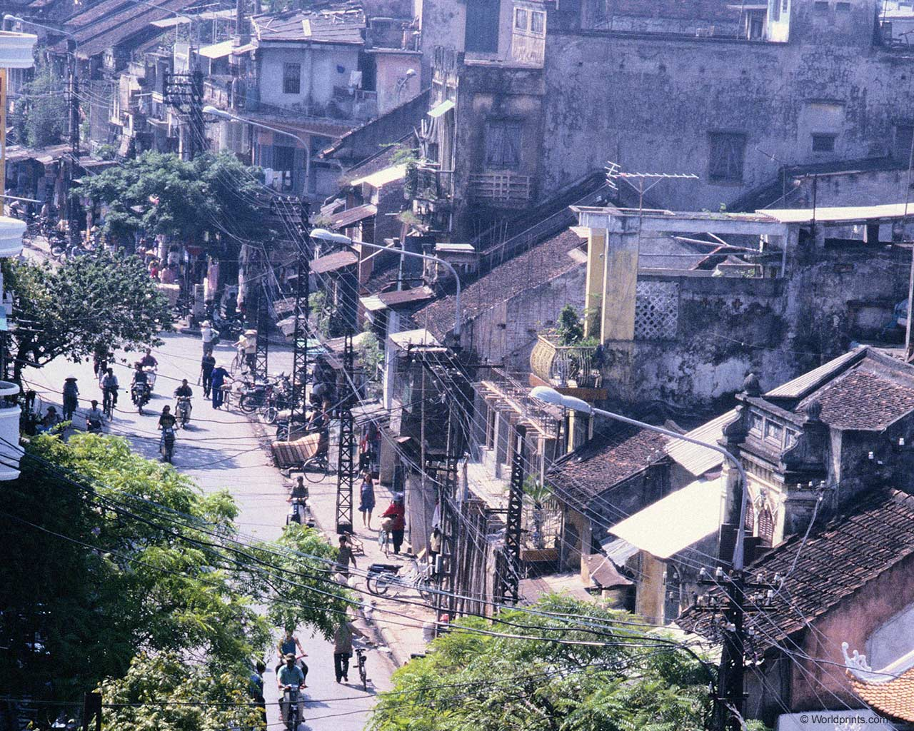

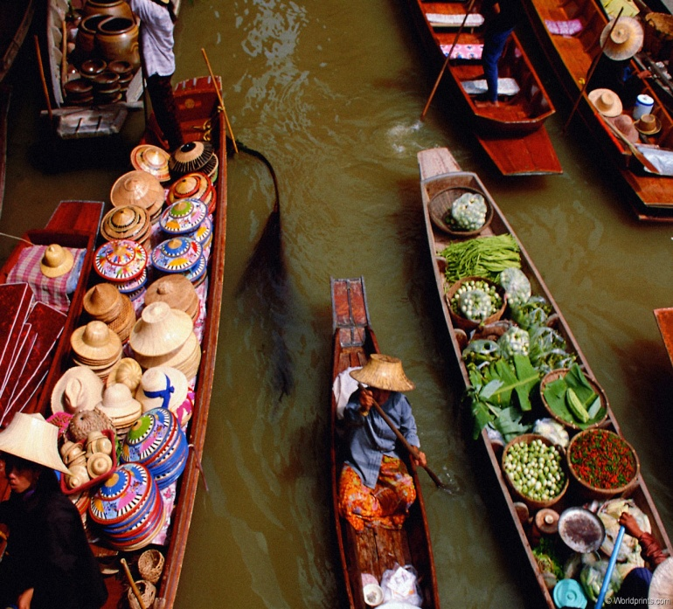

Новые
индустриальные страны
Сингапур,Тайвань,
Южная Корея,Тай-
ланд,Малайзия,Гон-конг.
В результате пере-стройки своей эконо
мики по японскому
образцу осуществи-ли быстрый эконо-
мический скачок
Специализация про- мышленности:нефтехимическая,автомобиле-судостроение,электро-ника,лёгкая промыш-ленность

Slide 12
Задание на дом!
Прочитать параграф 32,ответить на вопросы.
Подготовить сообщения о развитых и развивающихся государствах мира.

